Slide 1
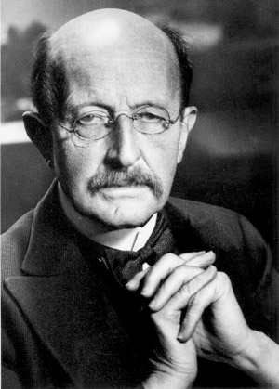
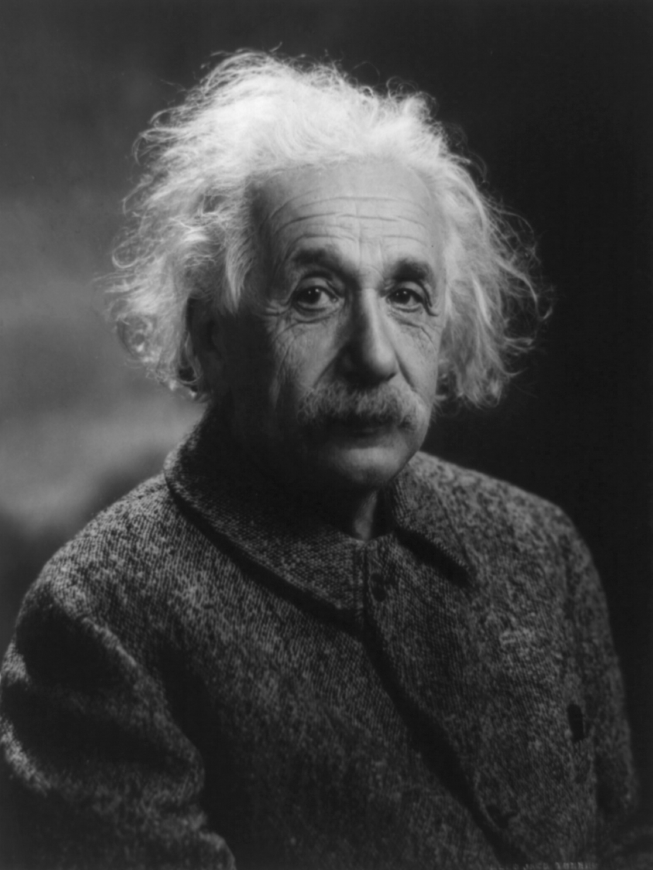
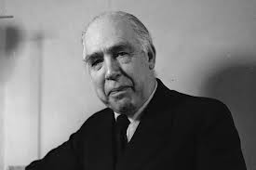
Τα θεμέλια της επιστημονικής σκέψης και πρακτικής
Ζαφειροπούλου Ζωη - φιλόλογος

Slide 2
Τα θεμέλια της επιστημονικής σκέψης και πρακτικής
Παλαιά αισιόδοξη αντίληψη:
Από το 17^{ο} αιώνα ως τα τέλη του 19^{ου} κυριαρχούσε η άποψη ότι το σύμπαν είναι μια καλοστημένη μηχανή που μπορούσε να μελετηθεί με ακρίβεια (μηχανιστική αντίληψη, εισαγωγή της μαθηματικοποιημένης φυσικής, ασφαλείς προβλέψεις με βάση την παρατήρηση, αναλλοίωτοι φυσικοί νόμοι, αιτιότητα κλπ).
Στα τέλη του 19^{ου} και στο πρώτο μισό του 20^{ου} οι βεβαιότητες θα κλονισθούν

Slide 3
Νέα αντίληψη: εικόνα ενός θρυμματισμένου σύμπαντος
το ενοποιημένο σύμπαν της προηγούμενης περιόδου δίνει τη θέση του πολλούς μικρότερους κόσμους που αποτελούν το πεδίο έρευνας.
Οι αρχές της τυχαιότητας και της απροσδιοριστίας αντικαθιστούν τη βεβαιότητα και την πρόβλεψη.
Το υποκείμενο, ο επιστήμονας που παρατηρεί, θεωρείται μέρος του συστήματος που παρατηρεί.
Αναδεικνύεται ένας κόσμος σχετικός που αλλάζει ανάλογα με την κίνηση του παρατηρητή.

Slide 4
Planck Max: 1858-1947 και Niels Bohr: 1885-1962
Η Κβαντική Μηχανική (ή Κβαντική Φυσική ή Κβαντομηχανική), είναι αξιωματικά θεμελιωμένη θεωρία της Φυσικής, που αναπτύχθηκε με σκοπό την ερμηνεία φαινομένων που η νευτώνεια μηχανική αδυνατούσε να περιγράψει. Η κβαντομηχανική περιγράφει τη συμπεριφορά της ύλης στο μοριακό, ατομικό και υποατομικό επίπεδο. Ο όρος κβάντο (quantum, μικρή ποσότητα - προέρχεται από τη λέξη quantus που στα Λατινικά σημαίνει πόσο) αναφέρεται σε διακριτές μονάδες που χαρακτηρίζουν συγκεκριμένες φυσικές ποσότητες, όπως η ενέργεια ενός ατόμου ύλης σε κατάσταση ηρεμίας.
Η κβαντομηχανική είναι μια θεωρία της φυσικής μηχανικής. Θεωρείται πιο θεμελιώδης από την κλασική μηχανική, καθώς εξηγεί φαινόμενα που η κλασική μηχανική και η κλασική ηλεκτροδυναμική αδυνατούν να αναλύσουν,

Slide 5
Η θεωρία της γενικής και ειδικής σχετικότητας του Einstein αφορά κυρίως τη φυσική του μεγαλόκοσμου των πλανητών και του διαστήματος. Ήρθε να λύσει προβλήματα της νευτώνειας φυσικής διευρύνοντας τον παλιό νόμο σχετικά με τη βαρύτητα.
Einstein Albert: 1879-1955

